Slide 1
Fortaleciendo Familias en la Fe
Notificación de los derechos de autor:
Este material está protegido por la National Federation for Catholic Youth Ministry, Inc. (2009), y puede ser adaptado para su uso dentro de las parroquias, escuelas y sus instituciones. El programa y los materiales relacionados a éste, no podrán ser utilizadas ni distribuidos fuera de la diócesis, sin el expreso consentimiento por escrito de la NFCYM.
© 2009 by the National Federation for Catholic Youth Ministry, Inc. All rights reserved
Notes:
This PowerPoint is not to be copied or used by anyone except the contracted
diocese and their appointed trainers.
Esta presentación en PowerPoint no podrá ser utilizada ni fotocopiada por
nadie, excepto por la diócesis bajo contrato y sus presentadores designados.

Slide 2
Fortaleciendo Familias en la Fe
Colaborando con los padres de familia para cultivar la fe en el hogar
Notes:
El presentador deberá mostrar esta diapositiva como trasfondo mientras van llegando las personas.
Asigne a una persona de la parroquia para que guíe a las familias entonando alguna canción conocida y así ayudar a establecer un espíritu de comunidad.
Si entre los asistentes hay niños o adolescentes, haga que después de la canción, ellos se trasladen a una área aparte para su sesión.
Empiece presentándose y compartiendo su experiencia como adolescente, como padre o madre de familia y como hispano/latino en la Iglesia en Estados Unidos.
Presente el título de la serie y la imagen del árbol y su reflejo, que simboliza a la familia, cuanto más fuertes y profundas sean nuestras raíces de fe y de familia, mejor y más claro será el reflejo de la imagen (nuestros adolescentes y niños).

Slide 3
Objetivos
Desarrollar habilidades de cómo se puede profundizar la fe en familia.
Descubrir las distintas maneras de orar y compartir la fe.
Notes:
Remind the parents of the NSYR finding that teens tend to mirror their parents in faith practice so if we begin modeling a Strong Faith, children and teens will be more likely to follow in their footsteps.
Recuérdeles a los padres los resultados del estudio (NSYR) que muestra que los adolescentes tienden a reflejar las prácticas de fe de sus padres; entonces, si empezamos a ser modelos de una fe profunda, es muy probable que los niños y los adolescentes sigan esos mismos pasos.

Slide 4
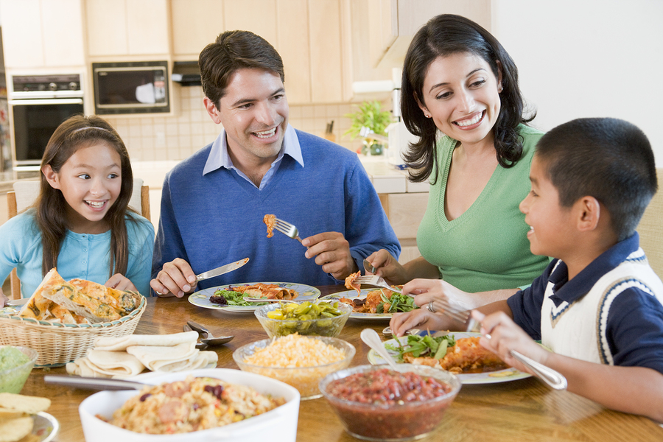
Recordemos que los padres son como un espejo
“La influencia más importante en la vida religiosa y espiritual de los adolescentes es la de sus padres”.
Soul Searching: The Religious and Spiritual Lives of American Teenagers, pág 261
Notes:
Remind the parents of the NSYR finding that teens tend to mirror their parents in faith practice so if we begin modeling a Strong Faith, children and teens will be more likely to follow in their footsteps.
Recuérdele a los padres los resultados del estudio (NSYR) que muestra que los adolescentes tienden a reflejar las prácticas de fe de sus padres; entonces, si empezamos a ser modelos de una fe profunda, es muy probable que los niños y los adolescentes sigan esos mismos pasos.

Slide 5
Tu familia es una iglesia doméstica
La iglesia doméstica
La vida familiar es sagrada
La familia es un ministerio
La familia como comunidad evangelizadora
Las acciones de las familias son bendiciones
Notes:
Use las siguientes notas (que se encuentra en el Folleto de Recursos de la fe familiar), para dar una breve reseña de la historia sobre la “iglesia doméstica", señalando que éste no es un fenómeno nuevo, sino que tiene sus raíces en las tradiciones más antiguas de nuestra fe…
Las referencias al hogar como “iglesia doméstica" no son nada nuevas. La iglesia primitiva comenzó a crecer a través de iglesias locales donde las familias se reunían para celebrar y compartir su fe con otros. El Concilio Vaticano II reivindicó la importancia de la transmisión de la fe en el hogar al afirmar que «… en esta especie de iglesia doméstica los padres deben ser para sus hijos los primeros predicadores de la fe, mediante la palabra y el ejemplo…» (Lumen Gentium, # 11).
El Papa Juan Pablo II subrayó la importancia del papel que juega el hogar en el crecimiento de la fe, al declarar que "la familia cristiana constituye una revelación y una actuación específica de la comunión eclesial, y por esta razón también puede y debe llamarse "«Iglesia doméstica » (Familiaris Consortio, # 58). Recientemente, el Papa Benedicto XVI hizo referencia al importante papel entre la evangelización y la familia, afirmando que «la nueva evangelización depende en gran parte a la Iglesia doméstica» (Discurso del Santo Padre Benedicto XVI a los participantes de la Asamblea Plenaria del Consejo Pontificio para la Familia. 01 de diciembre, 2011).
Entonces, ¿qué hace del hogar una iglesia doméstica? Hay cuatro verdades que las familias creyentes están llamadas a iluminar través de su trato diario.
La vida familiar es sagrada---Piense en cómo es qué se comportaría su familia si miembros realmente creyeran que están parados en la iglesia cada vez que entraran por la puerta de su hogar. ¿Cuán sagrado se convertiría el tiempo que pasen juntos? ¿Cómo se resolverían las dificultades? ¿Cómo celebrarían y compartirían los eventos cotidianos? ¿Qué tan rápido buscaríamos la paz y el sanar las rupturas que a menudo son parte de la vida familiar?
Las actividades de la familia son sagradas---Si la familia es sagrada, entonces, la actividad que fluye, desde y a través, de la familia es santa. Eso no quiere decir que nunca estamos a la altura de las expectativas, sino que esta verdad nos recuerda que Dios está siempre presente con y para nosotros, sobre todo porque nos relacionamos a través de nuestras acciones e interacciones como familia.
La familia es una comunidad de creyentes y evangelizadora ---Nuestra fe, la cual se cultiva y se nutre en el hogar, no está destinada a ser confinada entre los muros de la iglesia doméstica ni a limitarse a las paredes de nuestra comunidad parroquial. Nuestra fe debe ser intencionalmente compartida con todo el mundo a través de la palabra y la acción. Esto se conoce como evangelización y ésta es una de las responsabilidades fundamentales de la iglesia doméstica.
La familia tiene su propio ministerio---Así como cada persona tiene el reto de descubrir y utilizar los dones que Dios les ha dado para servir en el mundo, así también está cada familia llamada a descubrir su propio ministerio. ¿Está tu familia llamada a compartir su hogar con alguien que no tenga? ¿o a ayudar a madres solteras? ¿a brindarle un hogar a un huérfano? ¿a guiar a un adolescente en problemas? Tal vez tu familia está llamada a promover las vocaciones o a catequizar a otros. Parte de vivir como iglesia doméstica es discernir y descubrir cómo es que Dios te está pidiendo «ser iglesia» en el mundo.

Slide 6
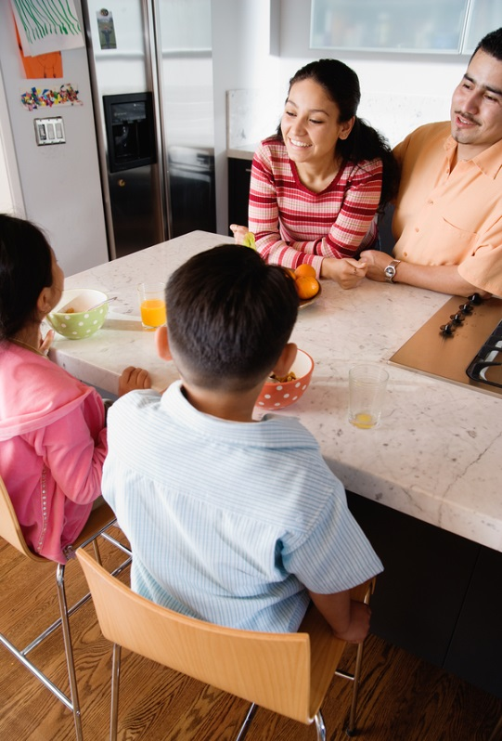
Fortaleciendo la iglesia doméstica Fortaleciendo la fe en casa
Por medio de la familia y la comunidad
Hagan que los tiempos de las comidas sean sagrados
Elijan con sabiduría
Decoren sus hogares
Sean modelo del amor de Dios
Pónganse en contacto con otros padres de familia
Compartan sus momentos de encuentro
Notes:
Refiérase a la encuesta para la familia sobre la fe ,que llenaron anteriormente (durante la primera sesión) y explíqueles que esta sesión se enfocará en la manera de poner en práctica ciertas habilidades para compartir la fe y llevar a cabo actividades que puedan utilizar o empezar a implementar en casa.
Déjeles saber que, más adelante, tendrán la oportunidad de considerar los cambios que les gustaría que ocurrieran en su familia para crecer más en la fe.
Ofrézcales un breve ejemplo de cada una de éstas e invite a los padres a compartir entre ellos sus “mejores prácticas” si es que están realizando alguna de éstas en casa.
La información de aquí abajo proviene del libro de recursos FFF que cada familia deberá tener….
PARA EL CONOCIMIENTO DEL PRESENTADOR: Aunque una familia implemente esto en su vida familiar, no hay garantía alguna que los adolecentes cumplirán automáticamente con las mismas prácticas de fe. Existen muchas cosas en nuestro mundo exterior que nosotros no podemos controlar—pero lo que sí podemos controlar es la manera en la que comunicamos nuestras expresiones de fe—por qué hacemos lo que hacemos: altares en nuestra casa, imágenes religiosas, etc.
Familia y comunidad
Reconozca lo sagrado que es comer como familia y aprenda a descubrir a Dios en los momentos del diario vivir (p.ej. cuando hace las compras del mercado, cuando ayuda con las tareas escolares, cuando acompaña a su hijo a la escuela etc.). Es en estos momentos es cuando se encuentra a un Dios presente y vivo. La gracia y los dones de Dios se encuentran presentes en la vida familiar y parroquial, así como en la vida de toda la comunidad.
La hora de la comida debe ser sagrada Haga que la hora de comer sea sagrada– Establezca algunos días de la semana que sean para la “comida de la familia” y pídale a todos que acomoden sus horarios a este tiempo sagrado. Utilice este tiempo para rezar juntos, compartir alegrías, metas, esperanzas, así como, decepciones y dolores. Ayude a relacionar la conexión entre la mesa de la casa y la mesa del Señor celebrando la Eucaristía.
Comparta los momentos de encuentro con Dios– “Momentos de encuentro” son una manera simple y significativa de enfocarse en las experiencias más importantes en esas noches de comida familiar o cualquier otro día cuando la familia se reúna (quinceañeras, celebración de los sacramentos, partidos de futbol, carnes asadas etc.). Invite a cada persona a que comparta un momento de su pasado más reciente (día, semana, o mes) cuando se toparon o se encontraron con Dios en sus vidas, en otras palabras, ¿dónde vieron recientemente alguna evidencia de la presencia de Dios en su vida o en el mundo?
Valore el tiempo como familia– Los mejores recuerdos de sus hijos serán, cuanto amor recibieron en la casa y cuanto tiempo pasaron juntos como familia. Cuando planee una actividad o algún cambio de horario pregúntense, ¿al hacer esta actividad o este cambio estaré fortaleciendo o debilitando nuestra relación como familia?
Imágenes religiosas– Tome tiempo durante la semana para hablar con sus hijos acerca de cada una de las imágenes religiosas que tienen en su casa y el significado que tiene cada una de ellas. También ofrezca la oportunidad a cada persona a elegir, obtener o comprar alguna imagen para que pueda compartir acerca de ella.
Ponga el ejemplo del amor y perdón de Dios–En nuestro hogar el amor hacia los demás debe imitar el amor de Dios hacia las personas de todas las edades, razas y culturas. Asegúrese de que aquellos momentos de perdón y reconciliación familiar sean visibles y no ha escondidas para que todos los miembros de la familia sean testigos del perdón y la reconciliación familiar y que se den cuenta que el conflicto ha sido resuelto. Haga el compromiso de participar como familia en el Sacramento de Reconciliación especialmente durante la cuaresma.
Únase con otros – Busque a otras familias quienes también comparten su compromiso de trasmitir y cultivar la fe católica en sus hogares. Aprendan de sus testimonios. Pídale a su parroquia que ofrezca un grupo de apoyo (parroquial o por internet) de Fortaleciendo Familias en la Fe, donde pueda reunirse con otros padres regularmente para compartir, orar y apoyarse unos a otros durante este caminar juntos.

Slide 7
Momentos de encuentro
Notes:
Cross Moments are easy faith sharing option for families - looking back over the past week, find a time when your life intersected with God – seeing God in the here and now.
Los momentos de encuentro son unas opciones fáciles para compartir la fe en familia – piense en algún momento de su vida en el cual Dios se cruzo, la semana pasada.

Slide 8
Fortaleciendo la iglesia doméstica Fortaleciendo la fe en casa
Por medio de la oración y del culto
Desarrollen su vida de oración
Oren juntos
Las bendiciones diarias
La oración cuando comen fuera de casa
Aprovechen los tiempos litúrgicos
Sean creativos al compartir la fe en familia
Notes:
Ofrézcales un breve ejemplo de cada una de éstas e invite a los padres a compartir entre ellos sus “mejores prácticas” si es que están haciendo alguna de éstas en casa.
La información de aquí abajo proviene del libro de recursos FFF que cada familia deberá tener….
NOTA: Pídales a los padres de familia que den ejemplos de lo que ya están haciendo en sus hogares. Díganles también que ustedes reconocen que los hijos mas pequeños mostrarán mas interés en participar en estas prácticas pero los pre-adolescente y los adolescentes quizás se resistan un poco y se muestren algo cohibidos o muestren cierta incomodidad. Es importante que prosigan con sus prácticas y sus expresiones de fe aunque sus adolescentes empiecen a mostrar resistencia.
Oración y culto
La oración y el culto familiar son fundamentales para cimentar familias católicas fuertes en la fe. Tenga en cuenta que el objetivo de la oración personal, en familia o en la comunidad y el compartir de la fe es entablar la comunicación con Dios. Cuando compartimos la fe con otros estamos respondiendo a estas: ¿dónde está Dios en todo esto? y ¿qué me está diciendo Dios hoy?
Rece a solas – Si no has desarrollado tu propia vida de oración será muy difícil rezar ante los demás, incluso, con los miembros de tu familia. Tome unos minutos de silencio durante el día o la noche para conectarse con Dios. Durante este tiempo permanezca en silencioso y abierto a la respuesta que Dios le dé. Busque un lugar tranquilo, sin interrupciones, para que lea las escrituras y pueda meditar acerca de ellas. Exprésele a Dios todas sus preocupaciones, esperanzas, metas y temores. Si le es útil, use un diario para escribir sus reflexiones durante su tiempo de oración.
Rece como familia- Piense en todos los momentos familiares sagrados en los que se puede integrar la oración: cumpleaños, aniversarios, momentos de crisis, viajes, fiestas religiosas y cívicas, accidentes, triunfos, fiestas de graduación, noviazgo, compromisos, celebración de los sacramentos y otras ocasiones grandes y pequeñas. Utilice oraciones tradicionales como los rosarios, el Padre Nuestro, el Ave María, el Ángel de la Guarda etc. y otras oraciones que se encuentran en este folleto. Invite a los diferentes miembros de la familia para dirigir dichas oraciones.
Celebre los tiempos del año litúrgico y los días festivos— En su hogar, muestre los colores y los símbolos de cada tiempo litúrgico para conectar los con la vida diaria de su familia. Por ejemplo, durante el Adviento ponga una corona y las cuatro velas; durante la Navidad ponga el nacimiento; durante la Cuaresma ponga las cenizas, las palmas y orden las cemitas y así sucesivamente. Y para los días festivos reúnanse como familia en la comunidad para hacer oraciones especiales o novenarios. Por ejemplo, el novenario de la Virgen de Guadalupe, las posadas antes de la Navidad, la procesión del Vía Crucis etc.
Que la oración en familia se convierta en ritual— Con regularidad bendiga a cada persona de su familia haciendo la señal de la cruz en la frente y diciendo “Dios te bendiga y permanezca contigo”. Haga esto como un ritual cada noche antes de acostarse y cada mañana antes de salir de la casa o al salir de viaje.
Sea creativo con la oración de la familia— Para captar la atención de todos los miembros de la familia utilice objetos o imágenes para ayudarlos a conectar la vida con la fe. Aquí le demos algunas ideas para compartir la fe por medio de objetos e imágenes:
MOSTRAR LA SIGUIENTE DIAPOSITIVA COMO EJEMPLO

Slide 9
Compartiendo la oración con algo del bolsillo
¿Cuál de los objetos representa mejor mi relación con Dios en este preciso momento?
¿Cuáles son algunas de las maneras en las que expreso esta fe?
Notes:
Pocket Prayers – Invite everyone to reach into their pocket or purse and place one object on the middle of the table. Then invite each person to think about their relationship with God right now and pick the one object that best describes it. Go around the room (youngest to oldest) and have each person share their reflection.
Oraciones con algo de sus bolsillos: Invite a todos los miembros de su familia a que saquen algún objeto de su bolsillo o cartera y que lo pongan en el centro de la mesa. A continuación, invite a cada uno a pensar sobre su relación con Dios y que elija el objeto que mejor describa esa relación. Que cada persona comparta su reflexión (de menor a mayor).

Slide 10
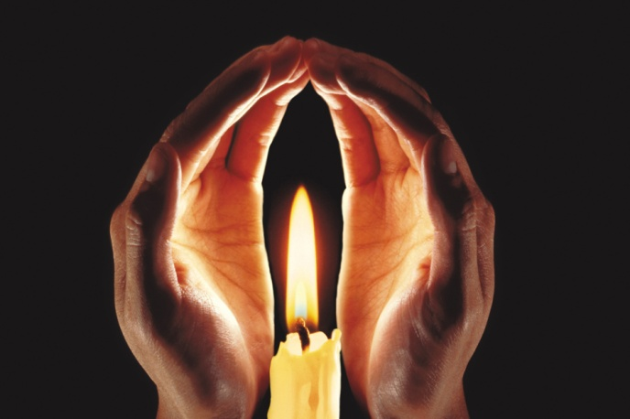
Compartiendo la fe = Reflexión teológica
Nuestra historia
La historia
Crece la fe
¿Dónde está Dios?
Notes:
Explíquenles que estos tipos de experiencias de oración se conocen como Compartiendo la fe y tratan simplemente de conectar nuestra vida (nuestra historia) con la Fe (la historia) para que siempre nos estemos preguntando y contestando: “¿dónde está Dios en todo lo que me está pasando en la vida?”
Vean aquí algunos tipos de oración para compartir la fe en forma sencilla y que pueden hacerse en el hogar. Aquí están algunas ideas para compartir la fe utilizando algunos objetos o imágenes:
Oraciones con algo de sus bolsillos: Invite a todos los miembros de su familia a que saquen algún objeto de su bolsillo o cartera y que lo pongan en el centro de la mesa. A continuación, invite a cada uno a pensar sobre su relación con Dios y que elija el objeto que mejor describa esa relación. Que cada persona comparta su reflexión (de menor a mayor).
Oraciones con algo del periódico: Distribuya algunas secciones de un periódico (o varios periódicos) a cada miembro de la familia y deles tiempo para encontrar algún titular o anuncio que mejor describe su vida en estos momentos. Que cada persona compartan su reflexión. Concluya con una oración compartida, pidiéndole a Dios que esté presente con cada uno en su caminar de vida y de fe.
Oraciones con algo de la naturaleza: Invite a cada miembro de su familia para que traiga algún objeto de afuera que mejor describa a su familia en estos momentos. Que cada persona comparta su reflexión (de menor a mayor) y concluya uniendo sus manos rezando el Padre Nuestro, seguido por una señal de paz.
Oraciones con algunas fotografías o cuadros: Use el álbum de fotos familiares o cuadros colgados en la casa e invite a cada persona a pensar en la imagen que mejor refleje su fe (o que define a la familia, el hogar o la vida) en estos momentos. Que cada persona comparta su reflexión (de menor a mayor) y ofrezca una oración con una intención personal.
Oraciones con algo de comer: Invite a cada persona a seleccionar algún alimento que tenga en la casa (en la alacena o en el refrigerador) que mejor simbolice la semana que acaba de pasar. Que cada persona comparta su reflexión (de menor a mayor) y concluya con la oración espontánea o tradicional.
Ore antes de las comidas cuando coman afuera de la casa- Cuando coman fuera de la casa como una familia, tómese su tiempo para hacer una pausa, haga la señal de la cruz y ofrezca una oración por la comida que va a consumir. Esto es un testimonio público de como su familia esta viviendo su fe católica.
Ore con la música, películas o por los medios de comunicación— Los adolescentes de hoy encuentran gran significado en estos. Invite a sus hijos a escoger alguna canción, película o medio de comunicación que tenga algún significado especial para ellos y que tenga un mensaje de fe. Que cada persona comparta porqué (de menor a mayor).

Slide 11
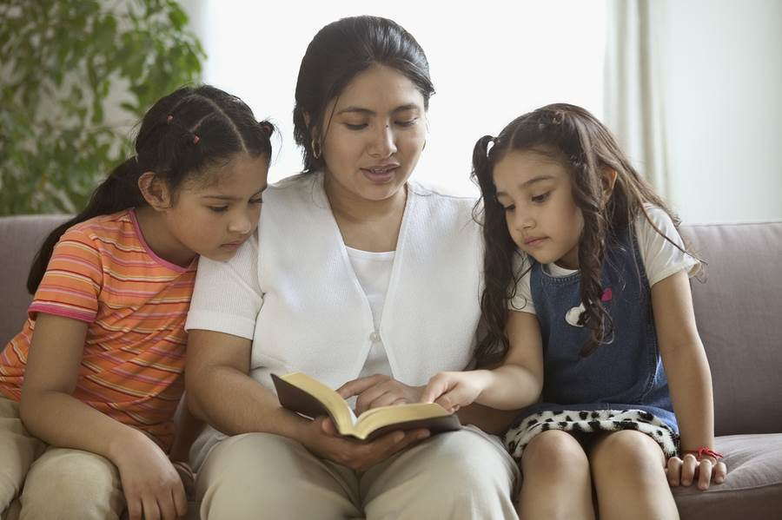
Fortaleciendo la iglesia doméstica Fortaleciendo la fe en casa
Por medio de la formación
Apoye una formación de la fe para toda la vida
Los retiros y otros eventos para los adolecentes
Relacionando la fe con las historias familiares
Leyendo y orando con las escrituras
Notes:
Ofrézcales un breve ejemplo de cada una de éstas e invite a los padres a compartir entre ellos sus “mejores prácticas” si es que están realizando alguna de éstas en casa. La información de aquí abajo proviene del libro de recursos FFF que cada familia deberá tener….
Formación
Los documentos de la Iglesia dicen claramente que los padres son los principales catequistas o maestros de la fe de sus hijos. Busque la manera de trasmitirles una fe viva. Colabore con su parroquia y/o escuela católica para apoyar ese caminar de fe a lo largo de toda la vida y que sirva de modelo a todas las generaciones dentro de la familia.
Trasmita la fe– La evangelización significa compartir la buenas nuevas de nuestra fe con los demás. A fin de cumplir con esta labor debemos primero conocer la fe y desarrollarla en nosotros. Siempre hay algo nuevo que aprender, nunca lo sabemos todo con respecto a la fe. Este es un camino de formación para toda la vida. Por lo tanto, asegúrese que cada miembro de su familia desarrolle su propia fe. Los padres de familia que participan en estudios de biblia, en retiros, en programas de formación para adultos o que son catequistas transmitan el gozo de ser discípulos activos a todos los miembros de su familia.
Piensen en que otros ritos y acciones de nuestra fe pueden empezar a enseñar o reforzar, como:
la señal de la cruz
las oraciones básicas
la genuflexión
usando agua bendita
ayuno/abstinencia
participando en la Misa
De apoyo en los retiros y al Ministerio para Adolescentes - Motive a sus hijos adolescentes a que participen en las actividades de formación de la fe y que formen parte del Ministerio para Adolescentes en la parroquia, especialmente en los retiros y viajes misioneros, los cuales sabemos dan mucho frutos en el crecimiento de la fe de los adolescentes. Apoye constantemente estos y otros esfuerzos con su tiempo, sus oraciones y quizás con sus dones de liderazgo.
Cuentos en familia – No fue coincidencia que Jesús utilizara cuentos para comunicar unas grandes verdades y una profunda sabiduría. A través de nuestras historias familiares podemos sacar gran sabiduría y describir el significado de los valores. Recuerde algunos acontecimientos importantes familiares e historias (o vean videos que grabaron en esos momentos especiales) y pídale a cada persona que reflexione sobre lo que esto le enseñó acerca del significado del amor, del perdón, del sufrimiento y de la gracia de Dios.
Leyendo y orando con las Escrituras en casa – (VER LA SIGUIENTE DIAPOSITIVA)

Slide 12
Orando con las escrituras
Lectio Divina (Lectura divina)
Palabra de Dios 1 palabra
Palabra de Dios 1 frase
Palabra de Dios reflexión sobre lo que Dios te dice a tí
Notes:
This simple three step adaptation of an ancient monastic prayer form called Lectio Divina (divine reading) involves reading a short scripture reading three times (preferably a section from one of the upcoming Sunday readings). Each time there is a different response that takes the person deeper into the reading. It is suggested that every person have a bible of the same Catholic translation such as the New American Bible (NAB) which is the translation used at Mass or the New Revised Standard Version (NRSV) .
1. Proclaim the reading – Pause – Invite each person to share one word that speaks to them (no other sharing at this time).
2. Proclaim the reading – Pause – Invite each person to share one phrase that speaks to them (no other sharing at this time). The phrase does not need to include the word from the first step.
3. Proclaim the reading – Pause – Invite each person to share what God is saying to them through this reading.
Now let’s practice it….
Leyendo y orando con las escrituras en la casa— Para leer y compartir las escrituras como familia utilice una simple adaptación de los tres pasos de una antigua oración monástica llamada Lectio Divina (lectura divina) que requiere leer tres veces una lectura breve de las escrituras (preferiblemente alguna sección de una de las lecturas del próximo domingo). Se recomienda que cada miembro de la familia tenga una Biblia (apropiada a su edad) y que sea de la misma editorial (ver la página de recursos).
Los tres pasos son:
Proclamar la lectura – Pausa – Invitar a cada persona a compartir una palabra que le haya llegado al corazón (no se compartirá nada más en este momento).
Proclamar la lectura – Pausa – Invitar a cada persona a compartir una frase que le haya llegado al corazón (no se compartirá nada más en este momento). No es necesario que la frase incluya la palabra del primer paso.
Proclamar la lectura- Pausa – Invitar a cada persona a compartir lo que Dios le está diciendo a él o ella a través de esta lectura.
Ahora, pongámoslo en práctica….

Slide 13
2 Timoteo 4:1-4
Yo te conjuro delante de Dios y de Cristo Jesús, que ha de juzgar a los vivos y a los muertos, y en nombre de su Manifestación y de su Reino: proclama la Palabra de Dios, insiste con ocasión o sin ella, arguye, reprende, exhorta, con paciencia incansable y con afán de enseñar. Porque llegará el tiempo en que los hombres no soportarán más la sana doctrina; por el contrario, llevados por sus inclinaciones, se procurarán una multitud de maestros que les halaguen los oídos, y se apartarán de la verdad para escuchar cosas fantasiosas.
Notes:
Pasen 10 minutos haciendo una breve forma de la Lectio Divina, pidiéndoles a los padres que formen grupos de 3-4 personas y que usen la lectura del 2 Timoteo y usen el proceso mostrado aquí abajo.
Proclamar la lectura – hacer una pausa – invitar a cada persona a compartir una palabra que le haya llegado al corazón (no se compartirá nada más en estos momentos).
Proclamar la lectura – hacer una pausa – invitar a cada persona a compartir una frase que le haya llegado al corazón (no se compartirá nada mas en estos momentos). No es necesario que la frase incluya la palabra del primer paso.
Proclamar la lectura – hacer una pausa – invitar a cada persona a compartir lo que Dios les está diciendo a ellos través de esta lectura.
Luego de terminar, pregúnteles a los padres de familia si esto es algo que ellos harían en casa, después de la cena. Explíquenles que, durante esta presentación, esto es lo que queremos decir cuando hablamos de “compartir la fe”. Esto les dará una experiencia viva a la cual pueden recurrir para no sentirse intimidados al compartir la fe con sus hijos.

Slide 14
Biblias, Biblias y más Biblias. . . ¿Cuál es la mejor para nosotros?
La Biblia católica para jóvenes–
Instituto Fe y Vida
Primera Biblia católica para la juventud, en
español con explicaciones de los símbolos, creencias y
prácticas católicas en el contexto bíblico
La Biblia Latinoamérica –
Editorial Verbo Divino
Notas para la reflexión y el estudio
De fácil lectura, para el uso personal
La Biblia Católica de la Familia
Editorial Verbo Divino
La nueva Biblia para toda la familia
Notes:
If needed, offer a quick review of the different Catholic bibles. Listed are three of the most popular versions used with families and teens today. Note that there are more versions and more bibles available but that these three are particularly well developed for use in family gatherings and personal prayer and reflection.
For specific recommendations on user-friendly bibles for families and teens, have them visit our Family and Parent website.
Si fuese necesario, revisen rápidamente las diferentes biblias católicas.
Se están mostrado tres de las versiones más populares que usan hoy las familias y los adolescentes. Hay más versiones y más biblias a su disposición pero estas tres son las que mejor elaboradas están para usarse en reuniones familiares y en la oración y reflexión personal.
Si alguien desea alguna recomendación específica sobre biblias de fácil uso para las familias y los adolescentes, que visiten nuestro sitio web Family and Parent.

Slide 15
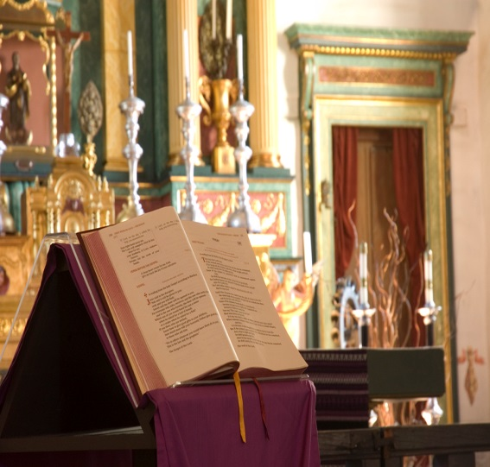
Fortaleciendo la iglesia doméstica Fortaleciendo la fe en casa
Por medio de obras de caridad y misericordia
• Sirvan juntos en la parroquia
• Establezcan una relación con la comunidad parroquial
• Hablen acerca del sufrimiento, las pérdidas y la muerte
• Aprendan a diferenciar entre deseo y necesidad
• Utilicen un lente católico
Notes:
Ofrézcales un BREVE ejemplo de cada una de éstas e invite a los padres a compartir entre ellos sus “mejores prácticas” si es que están realizando alguna de éstas en casa.
La información de aquí abajo proviene del libro de recursos FFF que cada familia deberá tener….
NOTA: Ésta puede ser una oportunidad para concientizar a la audiencia sobre la manera en la que pueden ayudar en casa, a los vecinos y a su comunidad en general—a nosotros los católicos se nos conoce por vivir nuestra fe mediante acciones de servicio y justicia.
Obras de caridad y misericordia
Hay muchas necesidades tanto dentro de la parroquia, como en la comunidad en general y nuestra fe nos pide que demos de comer al hambriento, refugio y vestir al que no tiene hogar, visitar a los enfermos y a los que están en prisión y cuidar a los marginados. Busque las oportunidades para realizar estas obras de caridad y misericordia tanto individualmente como en familia en su vecindario, Iglesia u otra organización. Estas obras de gran generosidad muestran una fe viva y un discipulado activo.
Busque el participar en un ministerio como familia- Es de esperar que cada miembro de la familia participe en algún ministerio en la parroquia, con la esperanza que algún otro miembro de la familia sirva en ese mismo ministerio. Por ejemplo, mamá e hija pueden servir como lectoras, padre e hijo pueden servir como catequistas o toda la familia puede servir como ministros de hospitalidad. Reflexione sobre los dones que tiene cada persona en su familia y ayúdeles a discernir acerca del mejor lugar donde pueden utilizar esos dones para la vida y la misión de la comunidad parroquial.
Salga fuera de la parroquia a servir— Busque oportunidades de trabajar juntos como familia en servicios comunitarios, como asistir y alimentar a los desamparados, donar ropa o artículos del hogar a las familias necesitadas o visitar y ayudar algún vecino de la tercera edad.
Concientice el sufrimiento, las pérdidas y la muerte— Así como Jesús experimentó la vida, la muerte y la resurrección, así también nosotros temeos que estar conscientes de este ciclo de la vida. Cuando negamos el dolor, las luchas, la decepción y las pérdidas privamos a nuestros hijos de lecciones acerca del amor, del sufrimiento, del significado de la vida y de la muerte. Visite la tumba de algún familiar o asistan como familia a un funeral y permita que en estos momentos surjan conversaciones sobre la vida, la muerte, la resurrección y la vida eterna. Esto viene siendo la base de nuestra fe católica.
Enseñe la diferencia entre los deseos y las necesidades– Tenga cuidado de no darles muchas cosas materiales a sus hijos. Estas pueden acabar con la iniciativa y crear expectativas que conducen al egoísmo. Trabajen como familia para discernir si algo es un "deseo" o una "necesidad", y cuando ya sepan distinguir entre estas dos, pregúntense, si conseguirlo o no haría una diferencia en la persona o en la familia. Antes de conseguir o comprar alguno artículo haga que los miembros de la familia se fijen bien dentro de la casa para ver si pueden deshacerse del artículo que van a sustituir y este deberá ser donado para así aprender a valora las cosas materiales.
Utilice una perspectiva católica en sus conversaciones en familia— Cuando converse sobre algún acontecimiento actual y alguna decisión difícil tenga presente la perspectiva de nuestra fe y los valores católicos. Para tratar a los demás como queremos ser tratados, para perdonar generosamente, para defender la vida desde del vientre hasta la tumba, para tomar en cuenta el interés que debemos mostrar hacia los pobres, los marginados y los oprimidos y para tratar a todos como hermanos y hermanas en todo el mundo con respeto y dignidad, estos son los lentes importantes que debemos utilizar y nombrar cuando tengamos conversaciones en familia o nos pongamos a resolver problemas familiares.

Slide 16
Conectando la fe con la vida
3. Liderazgo
*Siendo catequistas *Viviendo la fe y los valores en el trabajo y en el hogar *Al guiar la oración diaria y al compartir la fe en el hogar *Al mostrar nuestra fe
2. Participación
*Haciendo servicio comunitario *Sirviendo juntos en el ministerio *Estudiando la Biblia *Compartiendo la fe *Ministerio de la Juventud y Formación de Fe
1. Presencia
*Asistiendo a Misa *Orando antes de las comidas *Leyendo las Escrituras *Hablando acerca del arte religioso
Notes:
Bottom line to growing in faith as a family is to Get Involved connecting your faith with the life of the parish and the larger community (Refer to Gallup Research which says “Belonging Leads to Believing”)
Highlight three levels of living out faith, each one taking you into a deeper engagement with the faith community and in sharing your faith with others.
Presence
Involvement
Leadership
Start at the level you are most comfortable and work your way to deeper engagement as you grow in your own faith.
Highlight any opportunities at the parish where parent and teen can serve together and be sure to have the contact info and process they need to go through to get involved.
NOTE: Families are to be encouraged to do what they can and not necessarily try everything at once. This slide illustrates what active involvement could look like and where it leads to connecting faith with life.
Lo fundamental para crecer en la fe como familia es comprometerse a conectar su fe con la vida de la parroquia y de la comunidad que les rodea (Referirse a los estudios de investigación Gallup que dice que “el pertenecer nos lleva a creer”).
Debemos destacar que hay tres niveles para vivir la fe y cada uno de ellos nos lleva a un compromiso más profundo con la comunidad de fe y a compartir nuestra fe con los demás.
Presencia
Participación
Liderazgo
Empiecen en el nivel que les sea más cómodo a ustedes y sigan avanzando comprometiéndose mientras van creciendo en su fe.
Destaquen aquellas oportunidades dentro de la parroquia en las cuales los padres y los adolescentes pudiesen servir juntos y asegúrense de conseguir la información de la persona contacto y el proceso que ellos deben seguir para involucrarse más.
NOTA: Se debe animar a las familias a hacer sólo lo que puedan y no necesariamente tratar de hacer todo a la misma vez. Esta diapositiva ilustra la manera de participar y cómo nos lleva a conectar la fe con la vida.

Slide 17
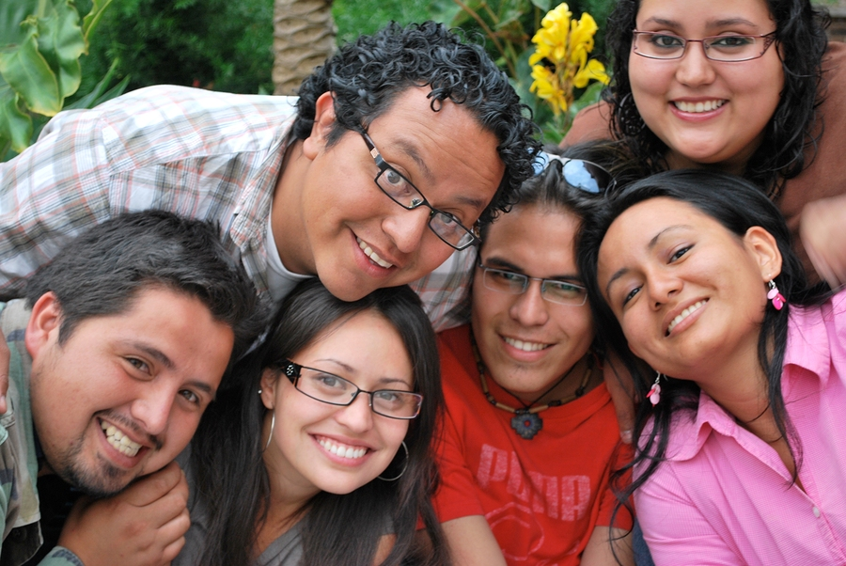
El sitio web para Fortalecer Familias y en la Fe
www.strongcatholicfamilies.org
Entendiendo la cultura de los adolecentes
Nuestra fe católica
La crianza de los hijos y la vida familiar
4. Realidad y dones
multiculturales
5. Recursos e investigaciones
Notes:
This is an overview of the NFCYM’s Parent and Family page which is being updated regularly as a resource specifically for parents.
If parents have not completed a Parent to Parish Response form, please allow them time to do so now so they can turn it in prior to leaving.
Esta es una visión general del sitio web de NFCYM dirigida a los padres de familia; las páginas se actualizan periódicamente y sirven de recurso, específicamente, a los padres de familia.
Si los padres de familia aún no han llenado la hoja de información para la parroquia, por favor, deles tiempo para que lo hagan ahora y las puedan entregar antes de salir.

Slide 18
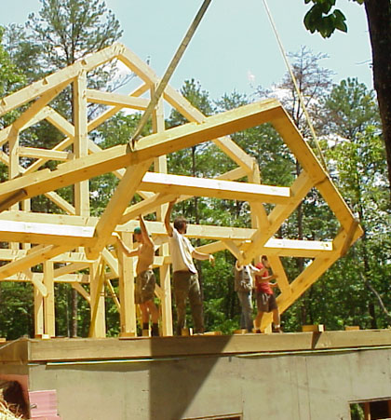
Cinco puntos importantes para el fortalecimiento de las familias en la fe
La primera década de vida de los hijos es de suma importancia
Los padres de familia deben vivir una fe visible y plenamente
¡La oración es muy importante!
Integren en la vida la fe y la religión
¡Dios es bueno!
Developed by Sean Reynolds, Archdiocese of Cincinnati
Notes:
IF time allows, use this information to do an ending summary of the critical findings from the NSYR research covered in the first session.
If time is running out, SKIP THIS SLIDE AND CONCLUDE WITH A PRAYER FROM THE FAMILY FAITH RESOURCE BOOKLET.
From the NSYR and Souls in Transition Research, There are 5 Critical Implications for All We’ve Talked About…
First Decade Focus: The foundation of a life of faith is laid (or not) during the first decade of life. Conclusion: Ministry with young parents and families must be a top priority, equipping them to do what only they have the power to do: shape their children firmly in faith, prayer and church.
2. High-Impact Parents: Those parents who are living their faith “out loud,” modeling it, talking about it, loving it and doing so generously, genuinely and wholeheartedly instill faith in their kids. Conclusion: We not only need to equip parents to share faith with their children, we need to help them find fire for their own faith, prayer and spirituality.
Powerful Prayer: An active personal relationship with God in prayer is key to kids sticking with their faith into their twenties. Conclusion: Provide powerful prayer experiences and help young people learn the habits and skills of regular, frequent personal prayer.
4. Faith AND Religion: The research makes clear that without active religious involvement, faith fades away. Conclusion: Make sure that faith is a strong, family priority, certainly at home but also at church. That means not only participation in Sunday Mass, but also lots of other church-based opportunities so that faith and religion become an indispensable part of their lives.
Our God is Good (All the time)!: An abstract, distant, dry or passionless faith lacks staying power. Conclusion: Help our young people experience the miracles of grace and God’s abundant, awesome love. Vibrant experiences of faith, prayer, worship and community are absolutely essential…ALL THE TIME!
Si el tiempo lo permite, usen esta información para hacer un resumen final de los importantes resultados del estudio (NSRY), del cual se habló en la primera sesión. Si el tiempo no les va alcanzar, NO MUESTRE ESTA DIAPOSITIVA Y CONCLUYA CON UNA ORACIÓN DEL FOLLETO DE RECURSOS DE FFF.
En las investigaciones del NSYR y en Souls in Transition, hay 5 puntos importantes para todo lo que hemos hablado…
1. La primera década: Las bases para una vida de fe se cimentan (o no) durante la primera década de vida.
2. El ejempló de los padres al inculcar y practicar la fe: Sirven de modelo, hablando de ella, amándola de manera genuina e incondicional. En conclusión: No sólo debemos dotar a los padres para que compartan la fe con sus hijos, también debemos ayudarlos a encontrar su propia convicción de fe, oración y espiritualidad.
3. Oración: Una relación activa y personal con Dios es la clave para que los niños mantengan viva su fe hasta los veintitantos años. En conclusión: proporcióneles experiencias profundas de oración y ayude a los adolescentes a aprender hábitos y destrezas para orar de manera personal y frecuente.
4. Fe y religión: Las investigaciones muestran claramente que, sin una participación religiosa activa, la fe desaparece. En conclusión: asegúrense que la fe sea una fuerte prioridad para la familiar, no solo en el hogar sino también en la iglesia. Esto significa no sólo participar en la Misa los domingos sino también participar en las tantas y diversas ocasiones basadas en la iglesia para que así la fe y la religión se conviertan en parte indispensable de su vida.
5. ¡Dios es bueno!: Una fe abstracta, distante, seca, sin pasión es una fe que no perdura. En conclusión: Ayudemos a nuestros adolecentes a experimentar los milagros de la gracia y del amor abundante y maravilloso de Dios. ¡Las experiencias de fe, de oración, de culto y de comunidad son absolutamente necesarias…TODO EL TIEMPO!

Slide 19
Fortaleciendo Familias en la Fe
Colaborando con los padres de familia para cultivar la fe en el hogar
Notes:
El presentador deberá mostrar esta diapositiva como trasfondo mientras van llegando las personas.
Asigne a una persona de la parroquia para que guíe a las familias entonando alguna canción conocida y así ayudar a establecer un espíritu de comunidad.
Si entre los asistentes hay niños o adolescentes, haga que después de la canción, ellos se trasladen a una área aparte para su sesión.
Empiece presentándose y compartiendo su experiencia como adolescente, como padre o madre de familia y como hispano/latino en la Iglesia en Estados Unidos.
Presente el título de la serie y la imagen del árbol y su reflejo, que simboliza a la familia, cuanto más fuertes y profundas sean nuestras raíces de fe y de familia, mejor y más claro será el reflejo de la imagen (nuestros adolescentes y niños).

